Slide 1
















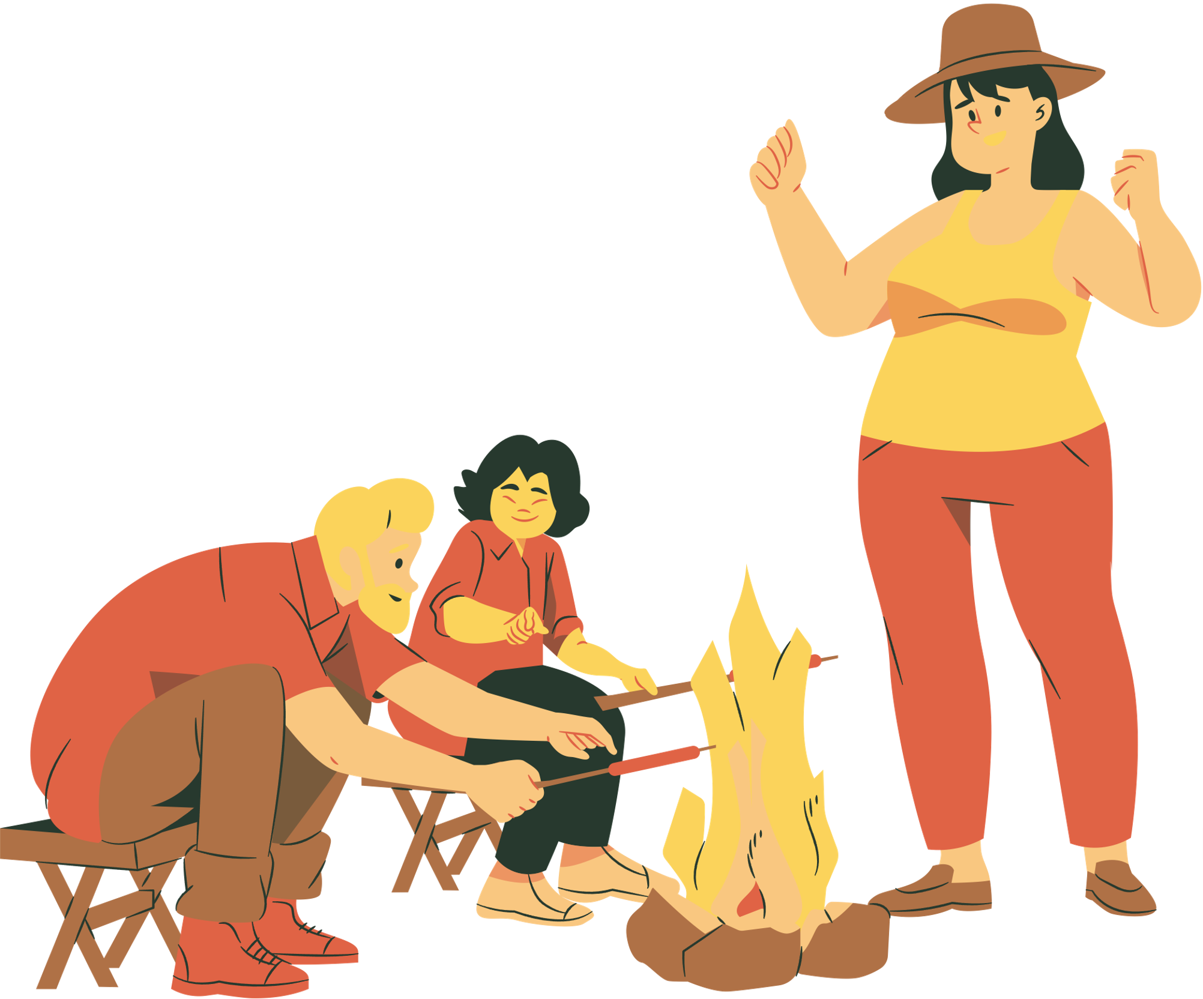








Slide 2








Slide 3



Chọn 1 trong 2 đề dưới đây:
Đề 1: Tả một cảnh ao hồ, sông suối ở quê hương em hoặc ở nơi gia đình em sinh sống.
Đề 2: Tả một cảnh biển đảo em đã được thấy tận mắt hoặc xem trên phim ảnh.

Slide 4







Slide 5



